Slide 1


ISTI202 Inteligencia de Negocios
29 de Enero del 2024
Facilitador: PhD Alfredo García Suárez

Slide 2

Bienvenida
Facilitador: PhD Alfredo García Suárez

Slide 3

“Los datos se están convirtiendo en la nueva materia prima de los negocios.”
–Craig Mundie
“La interfaz de usuario es como un chiste: si tienes que explicarla, entonces no es tan buena.”
–Martín LeBlanc
Facilitador: PhD Alfredo García Suárez

Slide 4
CLASE ANTERIOR
04
-Valores Nulos
Facilitador: PhD Alfredo García Suárez

Slide 5
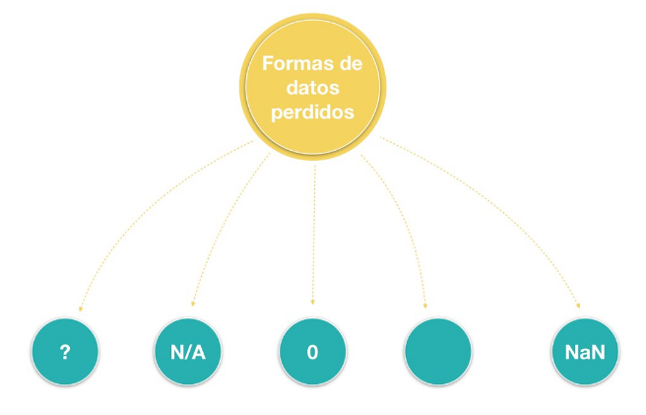
Datos Nulos
En la gran mayoría de datos con la que trabajemos es muy probable que nos encontremos con valores perdidos, esto es algo muy normal. El valor faltante puede aparecer de distintas formas por ejemplo como un signo de interrogación, o N/A, como un 0 o simplemente como una celda en blanco, pero en su mayoría nos lo encontramos representado como NaN que se refiere a “no un número”
Facilitador: PhD Alfredo García Suárez

Slide 6
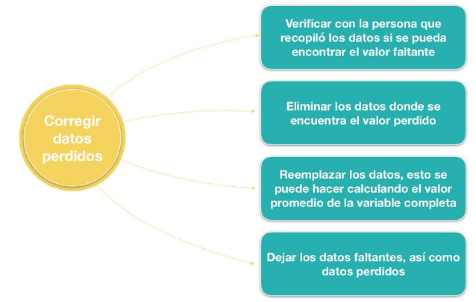
Datos Nulos
Existen muchas maneras para corregir esto y todo dependerá de la persona que este analizando y obviamente del problema en sí para seleccionar cual es la mejor opción para aplicar. Las opciones típicas que debes considerar son las siguientes:
Facilitador: PhD Alfredo García Suárez

Slide 7
Propuesta de Software
1. TÍTULO DE LA PROPUESTA
•Nombre del proyecto: Un nombre claro y conciso para el software.
•Fecha: La fecha de la propuesta.
2. RESUMEN EJECUTIVO
•Descripción breve: Resumen general del proyecto, los problemas que se van a solucionar y los objetivos principales del software.
•Beneficios: Beneficios clave para el cliente o la organización que contratará el desarrollo.
3. OBJETIVOS DEL PROYECTO
•Objetivo general: Qué se espera lograr con el desarrollo del software.
•Objetivos específicos: Detallar los objetivos específicos del software (funciones principales, áreas que se van a abordar, etc.).
Facilitador: PhD Alfredo García Suárez

Slide 8
CLASE ACTUAL
05
-Valores Atípicos
Facilitador: PhD Alfredo García Suárez

Slide 9

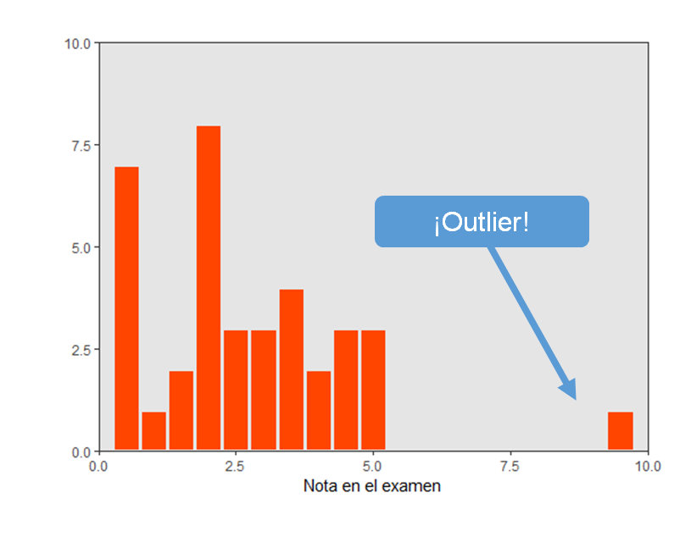
OUTLIERS
Un outlier es una observación anormal y extrema en una muestra estadística o serie temporal de datos que puede afectar potencialmente a la estimación de los parámetros del mismo.
Los valores atípicos pueden ser indicativos de datos que pertenecen a una población diferente del resto de las muestras establecidas.
Facilitador: PhD Alfredo García Suárez

Slide 10
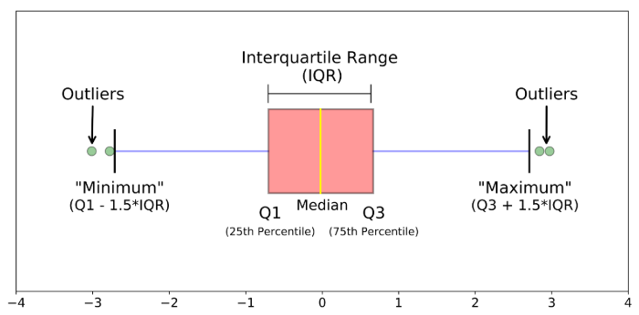
OUTLIERS
Los valores atípicos son en ocasiones una cuestión subjetiva, y existen numerosos métodos para clasificarlos.
El método más enpleado por su sencillez y resultados es el test de Tukey, que toma como referencia la diferencia entre el primer cuartil "Q1" y el tercer cuartil "Q3", o rango intercuartílico. En un diagrama de caja se considera un valor atípico el que se encuentra 1,5 veces esa distancia de uno de esos cuartiles (atípico leve) o a 3 veces esa distancia (atípico extremo).
Facilitador: PhD Alfredo García Suárez

Slide 11
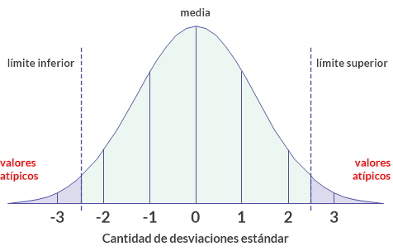
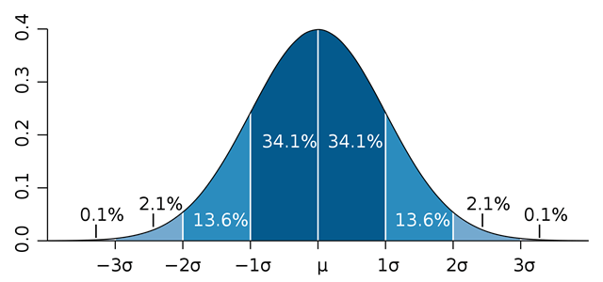
OUTLIERS
Para el caso de la distribución normal se considera que un valor es extremo cuando está 3 desviaciones típicas alejado de la media. Dado que la distribución normal tiene 2 colas, tenemos que tener en cuenta de que puede alejarse tanto por el lado negativo como el lado positivo.
Los valores extremos se denominan outliers en inglés.
Los valores internos se denominan insiders en inglés.
Facilitador: PhD Alfredo García Suárez

Slide 12
Actividad 4.1 (Valores Atípicos)
1. Crear un nuevo repositorio nuevo con el nombre: Valores Atípicos, y agregar dentro de este repositorio una carpeta con el nombre: Actividad 4.1 (Valores Atípicos)
2. Agregar el archivo: Detalle precios y productos fabricados 2022.xlsx
3. Aplicar métodos (Desviación Estándar y Rango Intercuartílico) para eliminar Outliers, comprobar con diagramas de caja por cada columna
4. Crear el archivo de código ya sea en Google Colab o en Visual Studio Code, respaldarlo en GitHub.
5. Enviar el link del repositorio al correo col537014@colaborador.buap.mx para “Evaluación”
Fecha Limite de entrega: Viernes 31 de enero del 2025, a las 23:59 Hrs.
Facilitador: PhD Alfredo García Suárez

Slide 13
Actividad 4.2 (Valores Atípicos)
1. Crear un nuevo repositorio nuevo con el nombre: Valores Atípicos, y agregar dentro de este repositorio una carpeta con el nombre: Actividad 4.2 (Valores Atípicos)
2. Agregar el archivo del país asignado y el de la Cd. De México: País.csv y Mexico.csv
3. Aplicar métodos (Desviación Estándar y Rango Intercuartílico) para eliminar Outliers, comprobar con diagramas de caja por cada columna
4. Crear el archivo de código ya sea en Google Colab o en Visual Studio Code, respaldarlo en GitHub.
5. Enviar el link del repositorio al correo col537014@colaborador.buap.mx para “Evaluación”
Fecha Limite de entrega: Viernes 31 de enero del 2025, a las 23:59 Hrs.
Facilitador: PhD Alfredo García Suárez

